Slide 1
毕业论文答辩
沙头社区生鲜超市管理系统的设计与实现
答辩人：王文杰
指导教师：连飞
答辩日期：2021年4月13日

Slide 2
目
录
contents
Part
01
研究思路与方法
Part
02
系统设计
Part
03
系统实现
Part
04
致谢

Slide 3
Part
01
第一部分
研究思路与方法

Slide 4
研究思路与方法
1
2
3
研究目的
系统特性
开发框架
为了转化传统生鲜超市大量花费人力的经营方式，提高生鲜超市的运作效率以及升级管理方式，而设计出沙头社区生鲜超市管理系统
作为一个管理系统，应该具备着实用性、易操作、易维护性、开放灵活性，最重要的是安全可靠性
采用SSM搭建整个系统的基础框架，Shiro作为系统的安全框架，Redis缓存技术作为系统数据的读写方式，Mysql作为系统的数据库

Slide 5



研究思路与方法
研究方法
对系统进行可行性需求分析及功能需求分析，确保该系统的开发能够具有实用性、安全性等
通过上网搜索或者翻阅图书查找生鲜超市管理系统的相关资料，了解目前各个生鲜超市的发展情况及需求，以此确定系统的研究思路方向
对系统功能模块详细测试和优化改进，记录出现的漏洞和改进方法作为维护系统的操作手册
采用SSM框架实现生鲜超市管理系统的功能模块设计，结合实体属性之间E-R图描述各实体间的关系模式

Slide 6
Part
02
第二部分
系统设计

Slide 7
系统设计
沙头社区生鲜超市管理系统共分为七大模块，如下图所示。

Slide 8
系统设计
库存管理系统预警的执行流程

Slide 9
系统设计
商品上架的执行流程

Slide 10
系统设计
售后退换的执行流程

Slide 11
系统设计
收银结算优惠判断的执行流程

Slide 12
系统设计
系统实体与属性E-R图

Slide 13
Part
03
第三部分
系统实现

Slide 14
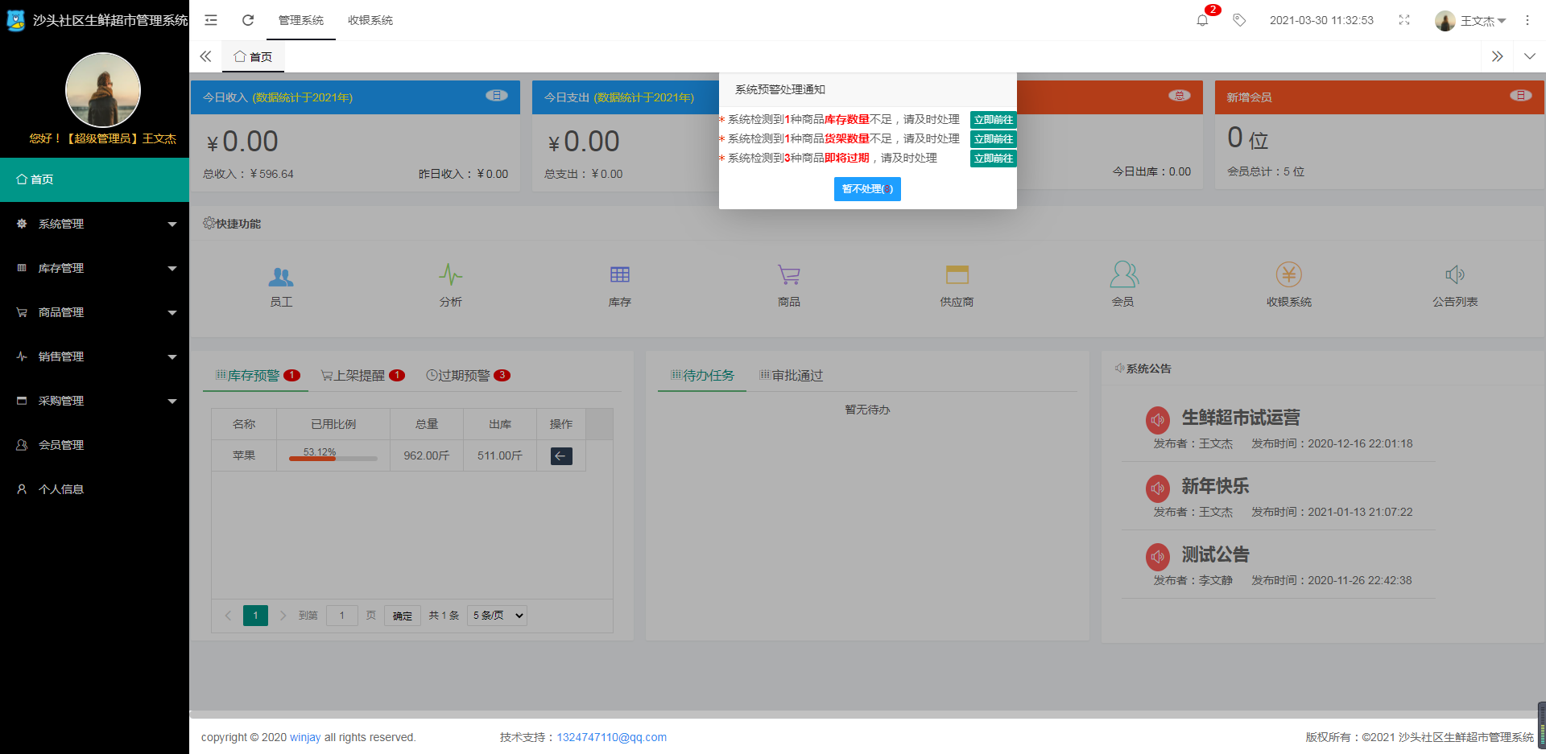
系统实现
系统管理系统界面

Slide 15
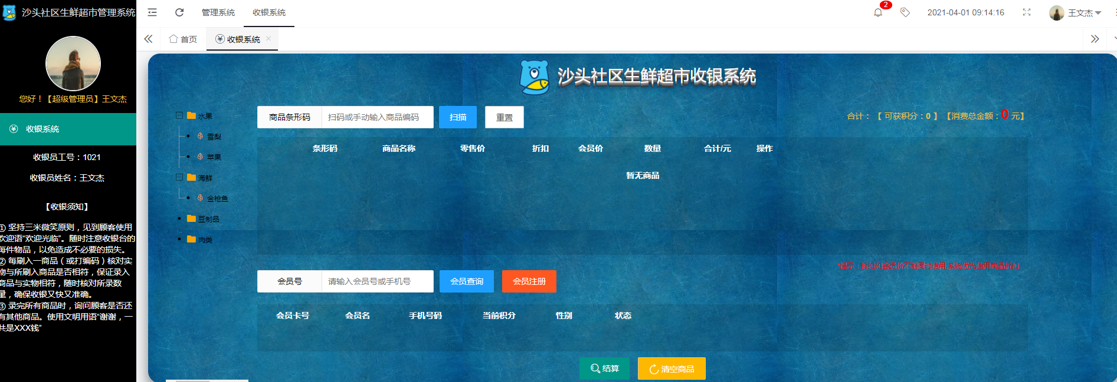
系统实现
系统收银系统界面

Slide 16
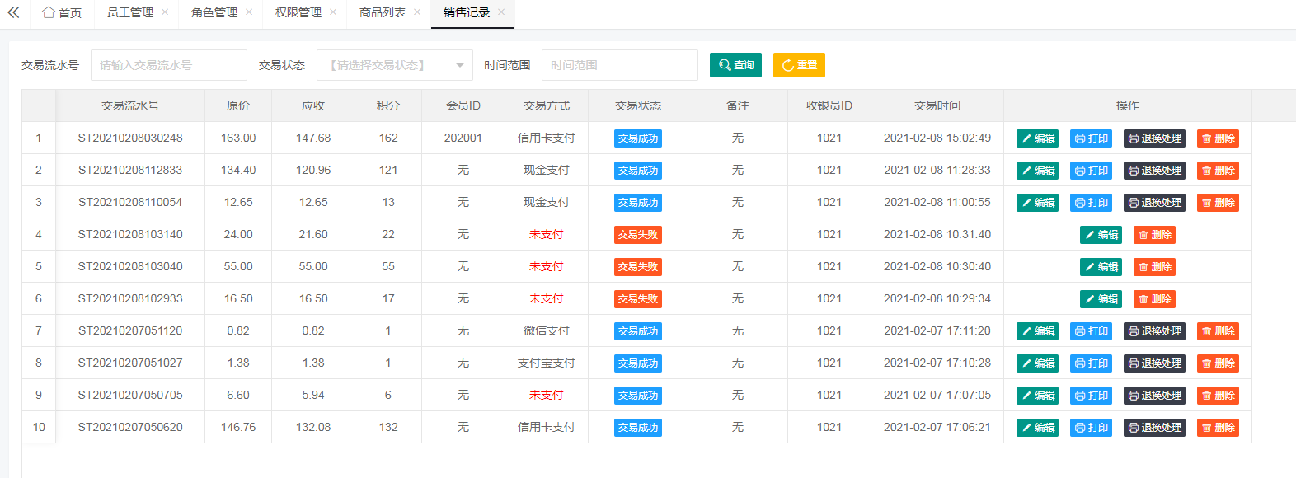
系统实现
销售记录界面

Slide 17
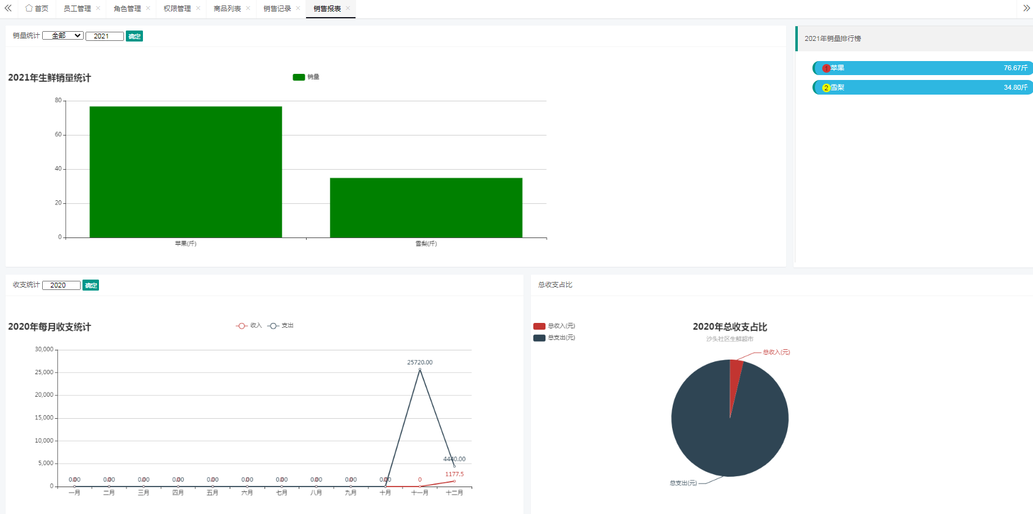
系统实现
销售记录界面

Slide 18
感谢您的聆听
答辩人：王文杰
指导教师：连飞

